Slide 1






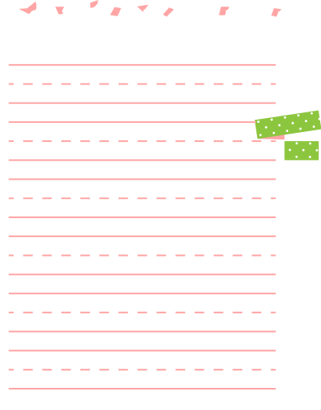

CHÀO MỪNG CÁC EM ĐẾN VỚI BÀI HỌC NGÀY HÔM NAY!

Slide 2




KHỞI ĐỘNG
Cho các đề sau:
Đề 1: Suy nghĩ về hiện tượng ô nhiễm môi trường ở địa phương em.
Đề 2: Tác hại của tệ nạn xã hội.
Đề 3: Bàn về vấn đề thực phẩm bẩn hiện nay.
Đề 4: Suy nghĩ về lòng biết ơn.
Em hãy cho biết các đề trên đề nào thuộc kiểu bài nghị luận về một sự việc hiện tượng đời sống?

Slide 3

Tiết …
NGHỊ LUẬN VỀ MỘT VẤN ĐỀ TƯ TƯỞNG, ĐẠO LÍ

Slide 4
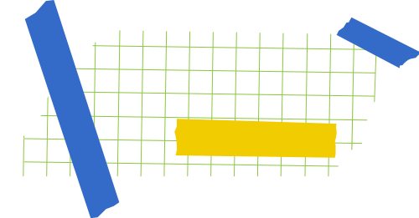

NỘI DUNG BÀI HỌC
I. TÌM HIỂU BÀI VĂN NGHỊ LUẬN VỀ MỘT VẤN ĐỀ TƯ TƯỞNG, ĐẠO LÍ
II. LUYỆN TẬP

Slide 5
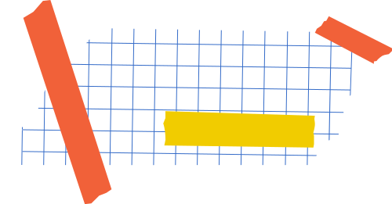
I. TÌM HIỂU BÀI VĂN NGHỊ LUẬN VỀ MỘT VẤN ĐỀ TƯ TƯỞNG, ĐẠO LÍ

Slide 6
I. Tìm hiểu bài văn nghị luận về một vấn đề tư tưởng, đạo lí
1. Ví dụ: Văn bản “Tri thức là sức mạnh”
THẢO LUẬN NHÓM
Cho biết văn bản trên bàn về vấn đề gì?
Văn bản trên chia làm mấy phần, chỉ ra nội dung từng phần và mối quan hệ của chúng với nhau.

Slide 7
1. Ví dụ: Văn bản “Tri thức là sức mạnh”
Văn bản bàn về vấn đề vai trò của tri thức và người trí thức trong đời sống xã hội.
Chia làm 3 phần:
Phần mở bài (đoạn 1): đặt vấn đề tri thức là sức mạnh
3 PHẦN
Phần thân bài (đoạn văn 2,3): Chứng minh tri thức đúng là sức mạnh trong công việc và khẳng định tri thức là sức mạnh cách mạng.
Phần kết bài (đoạn còn lại): Phê phán những người không biết quý trọng tri và sử dụng tri thức không đúng mục đích.

Slide 8
1. Ví dụ: Văn bản “Tri thức là sức mạnh”
b. Mối quan hệ giữa các thành phần là chặt chẽ, cụ thể:
- Phần mở bài: nêu vấn đề
- Phần thân bài: Lập luận chứng minh vấn đề
- Phần kết bài: Mở rọng vấn đề để bàn luận

Slide 9

1. Ví dụ: Văn bản “Tri thức là sức mạnh”
Chỉ ra các câu mang luận điểm chính trong bài. Các luận điểm ấy đã diễn đạt được rõ ràng , dứt khoát ý kiến của người viết chưa?
- 2 câu đầu tiên của đoạn mở bài.
- Câu đầu tiên của đoạn thứ 2: đúng là tri thức là sức mạnh.
- 2 câu kết của đoạn 2.
- Câu mở đoạn 3.
- Câu mở đoạn 4 và câu kết đoạn 4.

Slide 10

1. Ví dụ: Văn bản “Tri thức là sức mạnh”
Văn bản trên đã sử dụng phép lập luận chính nào? Cách lập luận có thuyết phục không?
Phép lập luận chứng minh là chủ yếu.
Thuyết phục mọi người bởi đẫn chứng rõ ràng, cụ thể.

Slide 11

2. Nhận xét
Qua đây em hiểu thế nào là bài văn nghị luận về tư tưởng, đạo lí ?
Nghị luận về một vấn đề tư tưởng, đạo lí là bàn về một vấn đề thuộc lĩnh vực tư tưởng, đạo đức, lối sống.

Slide 12
2. Nhận xét
Để làm nổi bật một vấn đề tư tưởng đạo lí bằng cách: giải thích, chứng minh, so sánh, đối chiếu và phần tích.
Về hình thức đảm bảo yêu cầu: Có bố cục 3 phần, luận điểm đúng đắn rõ ràng, lời văn chính xác, sinh động.

Slide 13
2. Nhận xét
Qua bài học này em cho biết bài nghị luận về một vấn đề tư tưởng đạo lí khác với bài nghị luận về một sự việc, hiện tượng đời sống như thế nào?
Nghị luận sự việc,
hiện tượng đời sống
Nghị luận
tư tưởng, đạo lí
Nghị luận sự việc, hiện tượng đời sống là xuất phát từ thực tế đời sống (sự việc, hiện tượng) mà nêu ra những vấn đề tư tưởng.
Nghị luận tư tưởng, đạo lí:dùng lập luận giải thích, chứng minh phân tích... để làm sáng tỏ các tư tưởng đạo lí quan trọng đối với đời sống con người.

Slide 14
II. LUYỆN TẬP

Slide 15



Đọc văn bản “Thời gian là vàng”
và trả lời câu hỏi:
Văn bản trên thuộc loại nghị luận nào?
Văn bản nghị luận về vấn đề gì? Chỉ ra luận điểm chính của nó.
Phép lập luận chủ yếu trong bài này là gì? Cách lập luận trong bài có sức thuyết phục như thế nào?

Slide 16

a. Văn bản “Thời gian là vàng” là bài nghị luận về tư tưởng, đạo lí
b. Văn bản nghị luận về giá trị của thời gian. Các luận điểm chính:
    - Thời gian là sự sống
    - Thời gian là thắng lợi
    - Thời gian là tiền
    - Thời gian là tri thức
c. Phép lập luận phân tích và chứng minh:
  Người viết phân tích giá trị thời gian thành các luận điểm riêng rẽ sau đó chứng minh bằng thực tiễn. Mạch triển khai lập luận của bài đơn giản nhưng cô đọng, sáng rõ, chặt chẽ.

Slide 17




VẬN DỤNG
Từ việc tìm hiểu ở trên hãy xác định đề 4 trong phần khởi động thuộc kiểu bài nghị luận nào? Nêu một vài vấn đề tư tưởng đạo lí của con người trong cuộc sống.

Slide 18


HƯỚNG DẪN VỀ NHÀ
Học bài cũ, trả lời câu hỏi SGK.
Hoàn thành câu hỏi phần vận dụng.
Chuẩn bị bài mới

Slide 19
CẢM ƠN CÁC EM ĐÃ
LẮNG NGHE BÀI GIẢNG!

